Slide 1
Série 2 – problemas 1 e 3
E = 1.24 eV/λ
1 eV = 1.6 x10⁻¹⁹ J

Slide 2
Série 2 – problemas 1 e 3
Fotões [/m2/s] = F [W/m2] / E [W]

Slide 3
Série 2 – problemas 1 e 3
Fotões [/m2/s] = F [W/m2] / E [W]

Slide 4
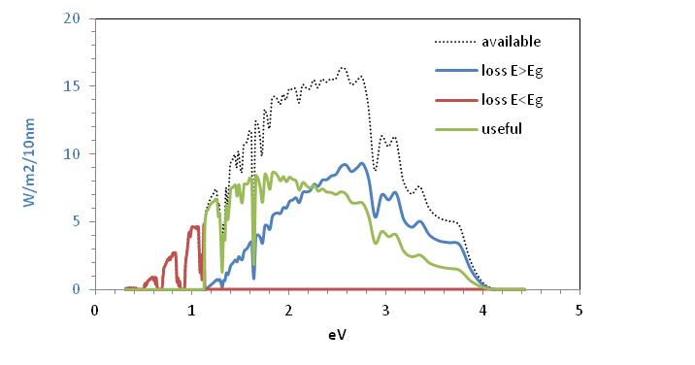
Série 2 – problemas 1 e 3
Eg = 1.12 eV

Slide 5
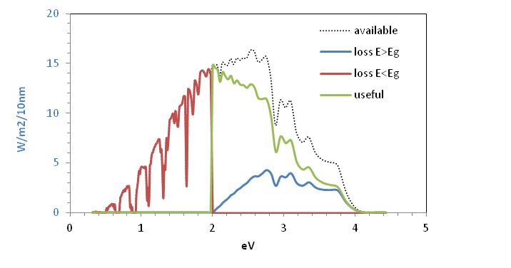
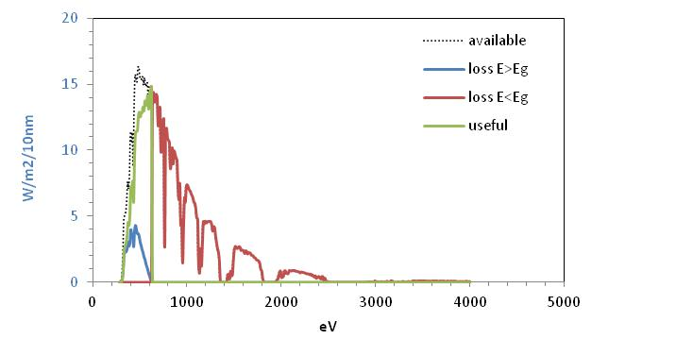
Série 2 – problemas 1 e 3
Eg = 2.00 eV

Slide 6
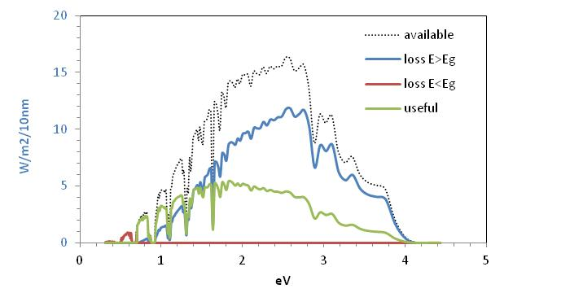
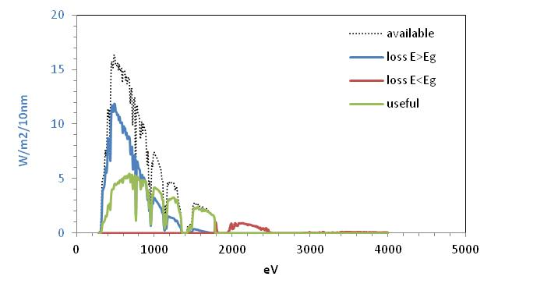
Série 2 – problemas 1 e 3
Eg = 0.70 eV

Slide 7
Série 2 – problemas 1 e 3

